Slide 1


16、孔繁森

Slide 2

孔繁森是一位优秀的
援藏干部。

Slide 3
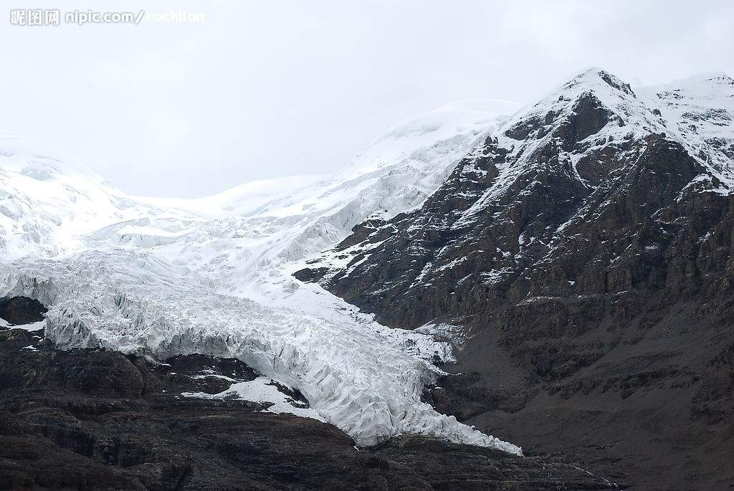
西藏有“世界屋脊”之称。这里地形复杂,气温很低，下雨下得少,气候十分干燥，空气稀薄,人们常会缺氧，有严重的甚至会死亡。太阳光强，容易被晒伤。条件比较艰苦。

Slide 4

qū ní qū yìn gòng sāng
曲尼 曲印 贡桑
zàng zú
hàn zú
藏族
汉族
zàng bāo
yuán zàng
藏胞
援藏

Slide 5
你会读吗？
rè lèi yōu xiù xiàn xiě
热泪 优 秀 献 血
拉萨市 营 养 费
地震 恳 求 勉 强
lā sà shì yíng yǎng fèi
zhèn kěn qiú miǎn qiǎng

Slide 6

我会读
孔 优 秀 市 尼 血 营 费 助 汉

Slide 7

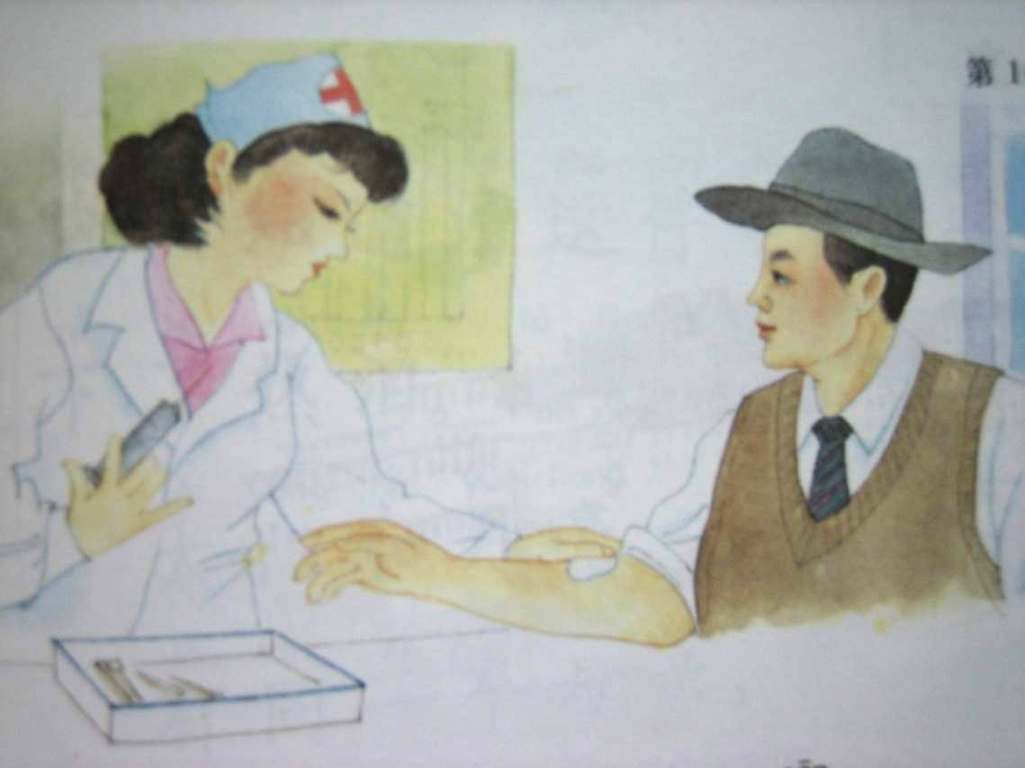

Slide 8
16、孔繁森

Slide 9
qū ní qū yìn gòng sāng
曲尼 曲印 贡桑
zàng zú
hàn zú
藏族
汉族
zàng bāo
yuán zàng
藏胞
援藏

Slide 10
你会读吗？
rè lèi yōu xiù xiàn xiě
热泪 优 秀 献 血
拉萨市 营 养 费
地震 恳 求 勉 强
lā sà shì yíng yǎng fèi
zhèn kěn qiú miǎn qiǎng

Slide 11
我会读
孔 优 秀 市 尼 血 营 费 助 汉

Slide 12
一天夜里，孔繁森悄悄地来到医院，请求献血。

Slide 13
一天夜里，孔繁森悄悄地来到医院，请求献血。

Slide 14
经孔繁森再三恳求，医生才勉强答应。

Slide 15
经孔繁森再三恳求，医生才勉强答应。

Slide 16

藏胞们知道了这件事，都感动得流下了热泪。

Slide 17
藏胞们知道了这件事，都感动得流下了热泪。

Slide 18
孔繁森用献血所得的营养费，帮助这几个孤儿上学读书。

Slide 19
孔繁森用献血所得的营养费，帮助这几个孤儿上学读书。

Slide 20

曲尼、曲印和贡桑三个藏族孩子失去了亲人，成了孤儿。

Slide 21
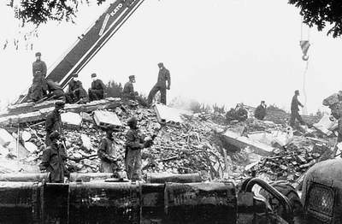
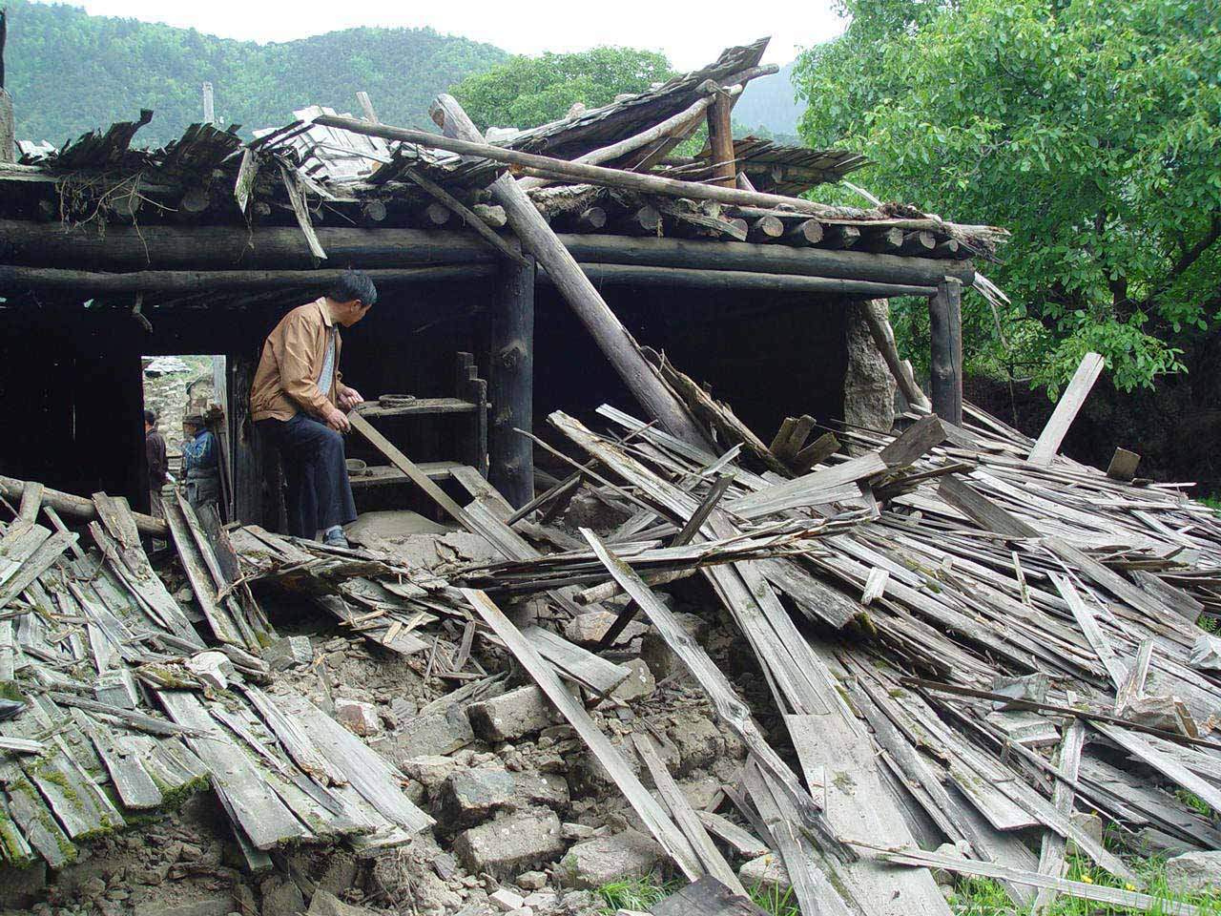
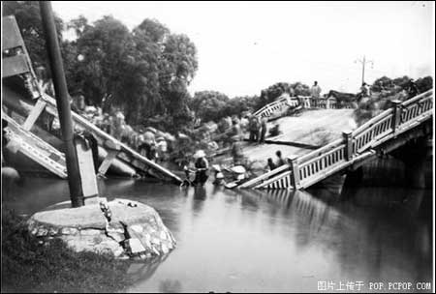
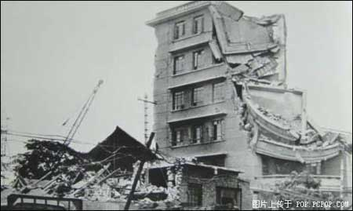
1992年，拉萨市附近发生了地震。

Slide 22
曲尼、曲印和贡桑三个藏族孩子失去了亲人，成了孤儿。

Slide 23
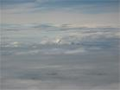
孔繁森就把他们接到自己的身边，像对待亲生儿女一样抚养他们。

Slide 24
孔繁森抚养他们。
孔繁森像对待亲生儿女
一样抚养他们。

Slide 25
曲尼生病住院了，（ ）。
曲印学习退步了，（ ）。
小贡桑尿湿了床，（ ）。

Slide 26
孔繁森就把他们接到自己的身边，像对待亲生儿女一样抚养他们。

Slide 27
藏胞们知道了这件事，都感动得流下了热泪。

Slide 28
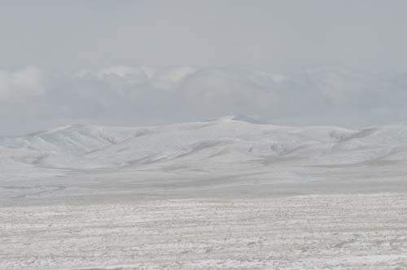
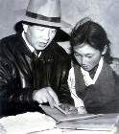
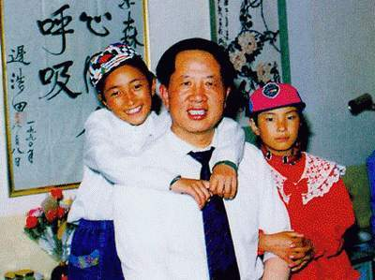
孔繁森和曲印、贡桑在一起
孔繁森在教贡桑读书

Slide 29
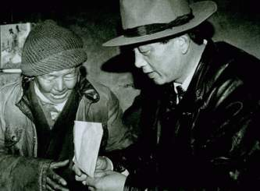
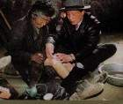
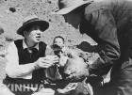
孔繁森送药
孔繁森帮助贫困的藏族同胞

Slide 30
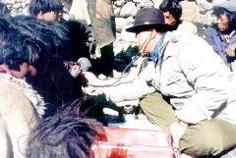

Slide 31
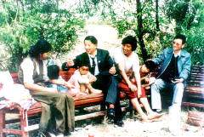

Slide 32
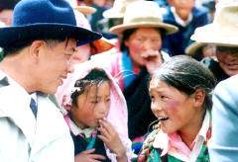

Slide 33
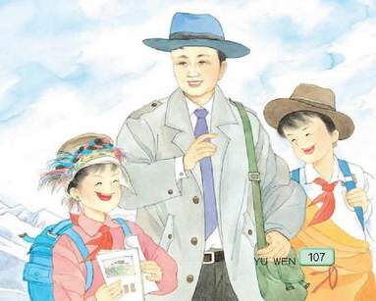
太阳和月亮,
有同一个母亲,
她的名字叫光明。
汉族和藏族,
有同一个母亲,
她的名字叫中国。

Slide 34
孔繁森是一位优秀的
援藏干部。

Slide 35
（1）是一位优秀的援藏干部。
（2）像对待亲生儿女一样抚养孤儿。
（3）恳求医生让他献血。
（4）帮助孤儿上学。感动藏族同胞。

Slide 36
孔繁森

